Slide 1
【性感染症とは？】
感染者の性器からの分泌液などに含まれた
病原体が、性行為の際に粘膜から感染
【性感染症の特徴】
・１回の性行為で感染する可能性がある
・感染しても自覚症状がないことが多い
→病気であることに気付かない
・治療せず放置すると、不妊症の原因になることもある

Slide 2
性感染症全数に占める10代の割合（％）

Slide 3
性器クラミジア感染症罹患者の内 10代の罹患者が占める割合

Slide 4
【エイズとは？】
Acquired Immune Deficiency Syndrome
後天性免疫不全症候群
・1981年、アメリカで最初に患者が発見されて以来、
世界中に広がる
・HIV（ヒト免疫不全ウイルス）を病原体とする感染症
・HIVが人間の免疫機能を低下させる
【エイズの特徴】
・潜伏期間が長い 感染から発病まで10年以上の場合も
・潜伏期間は，大多数の人は無症状
感染に気付かずに広めてしまうことも
・現在もウイルスを排除する治療法はない
→ しかし、ウイルスが増えるのをおさえることは可能
エイズの発病を遅らせることができるようになった

Slide 5
HIV感染から発病まで
主な感染経路
① 血液感染
② 母子感染
③ 性行為による感染
ＨＩＶ感染
潜伏期間
（免疫機能が破壊されていく）
・感染してから発病まで
10年以上かかること
もある
・免疫があれば、かから
ない重篤な病気を発症
エイズの発病
（普段かからない重大な病気を発病）

Slide 6
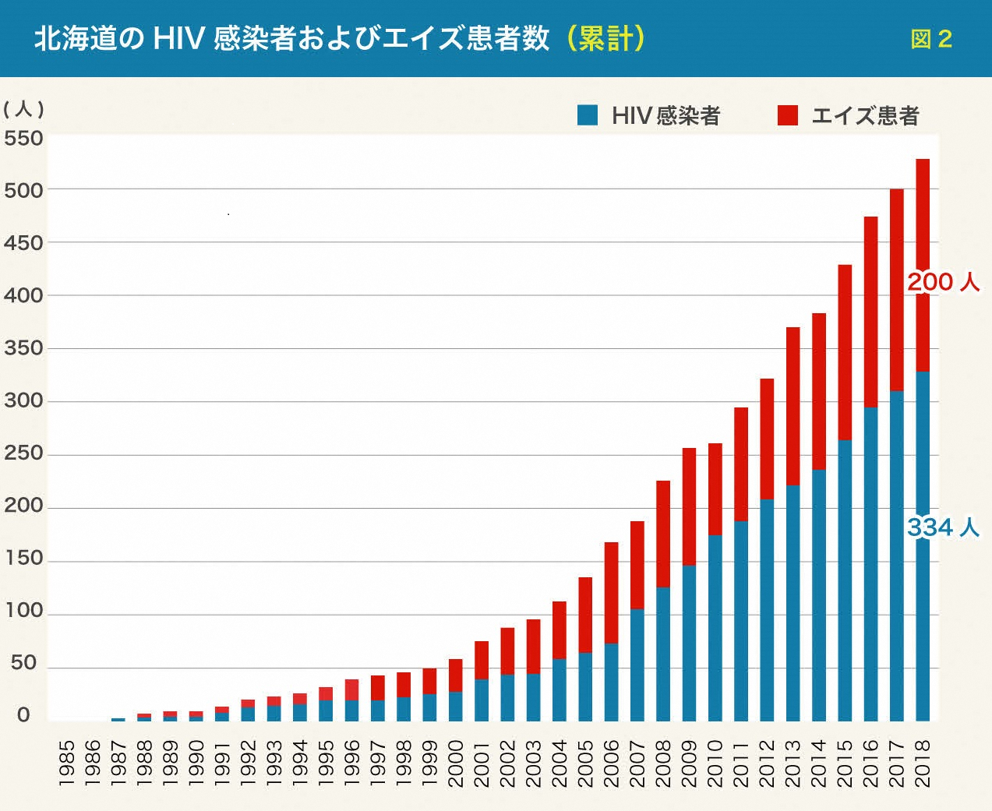
HIV感染者も、エイズ患者も
増加している

Slide 7
【感染しない方法】
性行為を行わない！！
不特定多数の人と性行為を行わない！！
コンドームを装着！！
紳也’sホームページ
http://iwamuro.jp/
100％ではない！！
正しい装着が確実にできる事

Slide 8
【感染した？と思ったら】
病院へ行く！！
泌尿器科、婦人科へ
パートナーも受診！！
感染している可能性有
必ず完治させる！！
二次感染を防ぐ
【心配や困った時】
信頼できる大人に話す
思い当たらない時は、先ずは帯広保健所保健師に相談
感染症直通電話 ０１５５-２６-９０８４
HIV相談電話 ０１５５-２１-６３９９
相談する

